Slide 1
Propiedades de los Lenguajes Regulares
Universidad Nacional de Quilmes
Emanuel Alvaredo, Federico Lochbaum

Slide 2
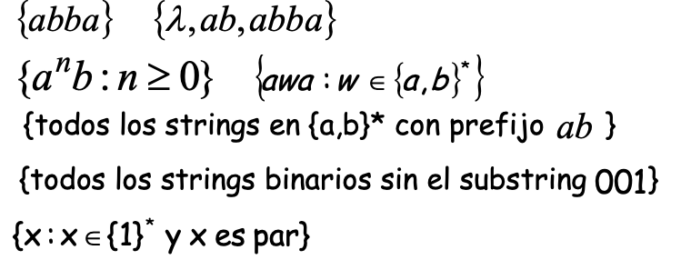
Recordamos…
Un lenguaje L es regular si existe un AF M que lo reconoce/acepta. Es decir L(M) = L. Esto es que los lenguajes aceptados por AFs forman la familia de los lenguajes regulares
Algunos ejemplos:
Pero… vemos que para saber si un lenguaje es regular, debemos construir un AFD que lo acepte
Universidad Nacional de Quilmes
Lenguajes Formales y Autómatas - S2 - 2023

Slide 3
Qué sabemos de los lenguajes regulares ?
Sea L₁ y L₂ dos lenguajes regulares
Union - L₁ U L₂ es un lenguaje regular
Intersección - L₁ ∩ L₂ es un lenguaje regular
Concatenación - L₁L₂ es un lenguaje regular
Clausura de Kleene - L₁* es un lenguaje regular
Reversa - L₁^{R} es un lenguaje regular
Complemento - L₁ - Σ es un lenguaje regular
Universidad Nacional de Quilmes
Lenguajes Formales y Autómatas - S2 - 2023

Slide 4
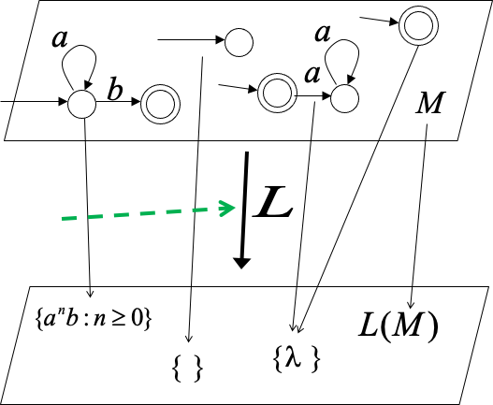
Hoy en día
Sintaxis: Autómatas
Semántica: Lenguajes
Función de interpretación
Universidad Nacional de Quilmes
Lenguajes Formales y Autómatas - S2 - 2023

Slide 5
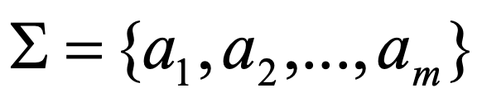

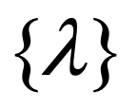
Pero qué pasa si no sabemos/queremos hacer el autómata para un lenguaje L ?
Sabemos que si
{a₁}, {a₂}, …, {a_{n}} son lenguajes regulares
es un lenguaje regular
es un lenguaje regular
Vemos que la clase de los lenguajes regulares está cerrada bajo
Union - L₁ U L₂
Intersección - L₁ ∩ L₂
Concatenación - L₁L₂
Clausura de Kleene - L₁*
Reversa - L₁^{R}
Complemento - L₁ - Σ
Mostramos cómo
Universidad Nacional de Quilmes
Lenguajes Formales y Autómatas - S2 - 2023

Slide 6
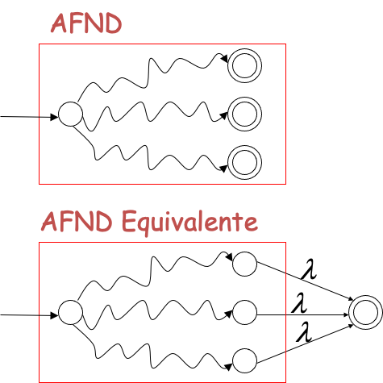
Una transformación útil ( usar un único estado final )
Universidad Nacional de Quilmes
Lenguajes Formales y Autómatas - S2 - 2023

Slide 7
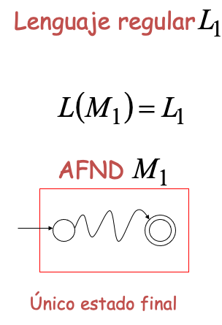
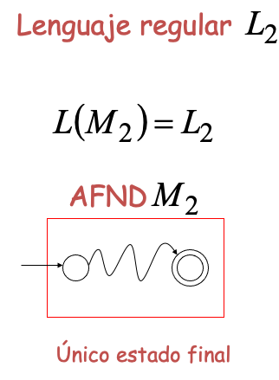
Universidad Nacional de Quilmes
Lenguajes Formales y Autómatas - S2 - 2023

Slide 8

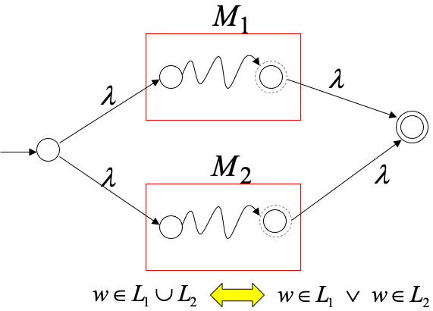
Unión
Universidad Nacional de Quilmes
Lenguajes Formales y Autómatas - S2 - 2023

Slide 9
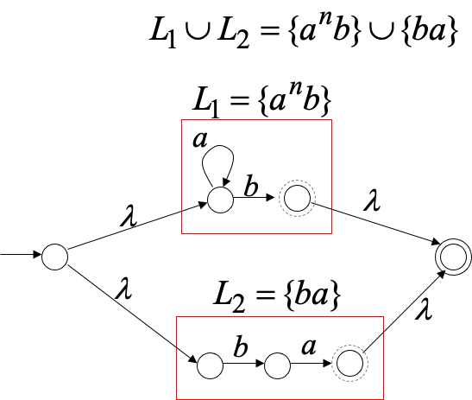
Unión ( ejemplo )
Universidad Nacional de Quilmes
Lenguajes Formales y Autómatas - S2 - 2023

Slide 10
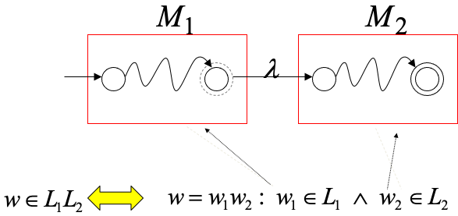
Concatenación
Universidad Nacional de Quilmes
Lenguajes Formales y Autómatas - S2 - 2023

Slide 11
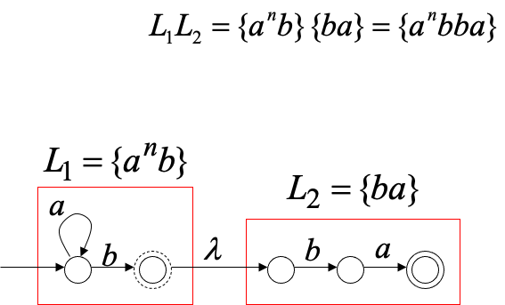
Concatenación ( ejemplo )
Universidad Nacional de Quilmes
Lenguajes Formales y Autómatas - S2 - 2023

Slide 12
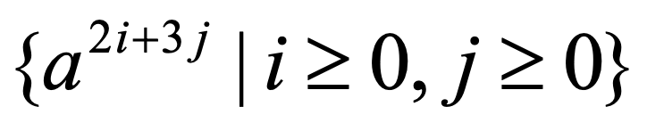
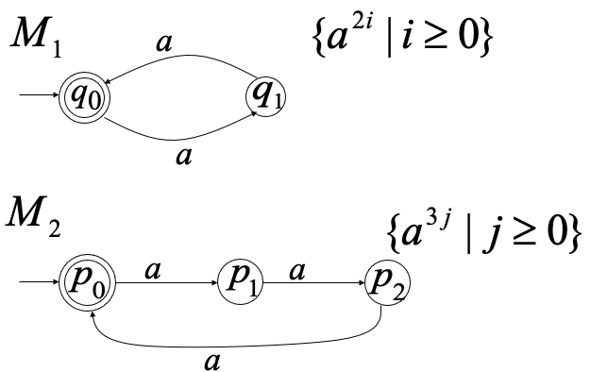
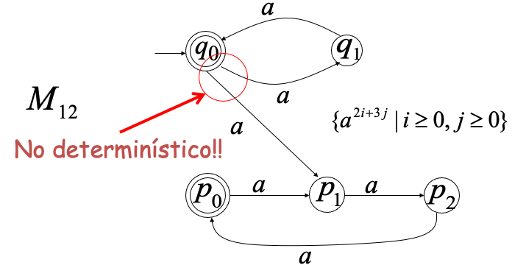
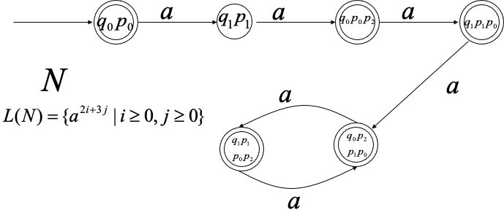
Intentamos construir un AFD para
1) Lo descomponemos en problemillas más sencillos
2) Los combinamos
3) Lo convertimos en un AFD
Universidad Nacional de Quilmes
Lenguajes Formales y Autómatas - S2 - 2023

Slide 13
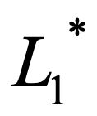
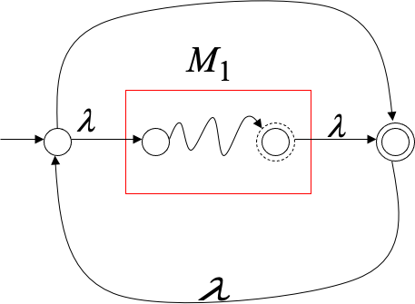
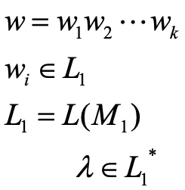
Clausura de Kleene
Universidad Nacional de Quilmes
Lenguajes Formales y Autómatas - S2 - 2023

Slide 14
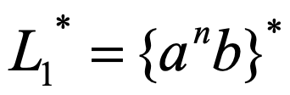
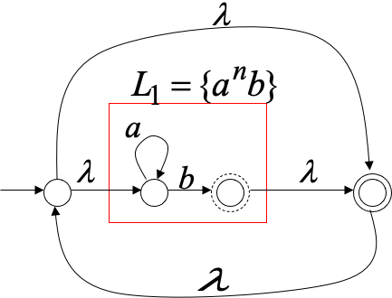
Clausura de Kleene ( ejemplo )
Universidad Nacional de Quilmes
Lenguajes Formales y Autómatas - S2 - 2023

Slide 15
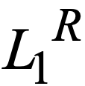
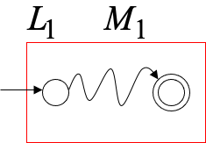
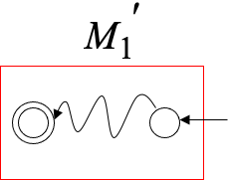
Reversa
Donde M₁’
Tiene todas las transiciones revertidas y
el estado inicial es estado final y viceversa
Universidad Nacional de Quilmes
Lenguajes Formales y Autómatas - S2 - 2023

Slide 16
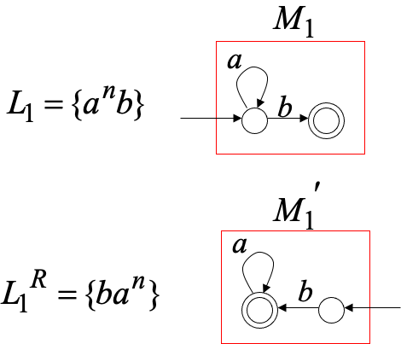
Reversa ( ejemplo )
Universidad Nacional de Quilmes
Lenguajes Formales y Autómatas - S2 - 2023

Slide 17
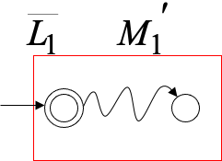
Complemento
Donde M₁’
Tiene los estados finales como no finales y viceversa
Universidad Nacional de Quilmes
Lenguajes Formales y Autómatas - S2 - 2023

Slide 18
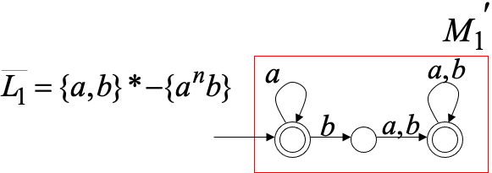
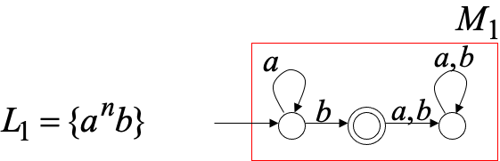
Complemento ( ejemplo )
Universidad Nacional de Quilmes
Lenguajes Formales y Autómatas - S2 - 2023

Slide 19
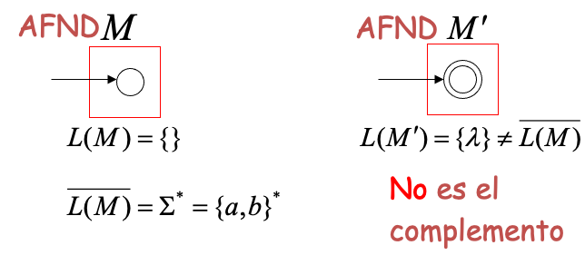
Complemento - Observación
Los AFNDs no pueden usarse para el complemento,
Universidad Nacional de Quilmes
Lenguajes Formales y Autómatas - S2 - 2023

Slide 20

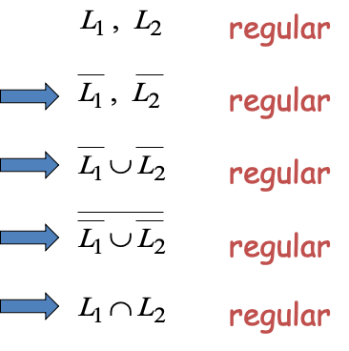
Intersección
Leyes de DeMorgan
Universidad Nacional de Quilmes
Lenguajes Formales y Autómatas - S2 - 2023

Slide 21
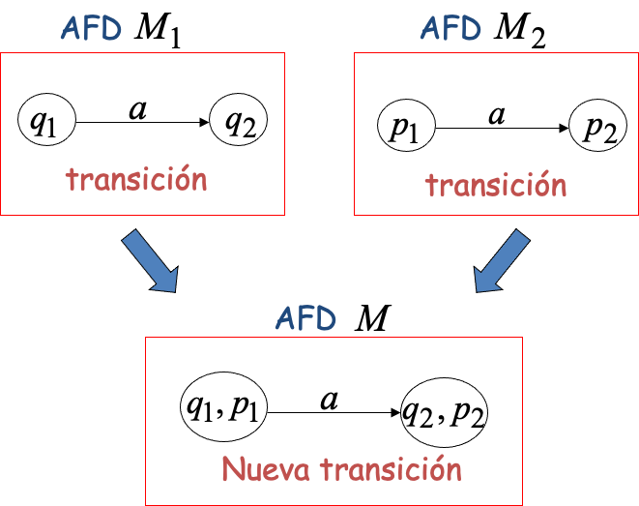
Intersección
Necesitamos simular los dos autómatas
Universidad Nacional de Quilmes
Lenguajes Formales y Autómatas - S2 - 2023

Slide 22
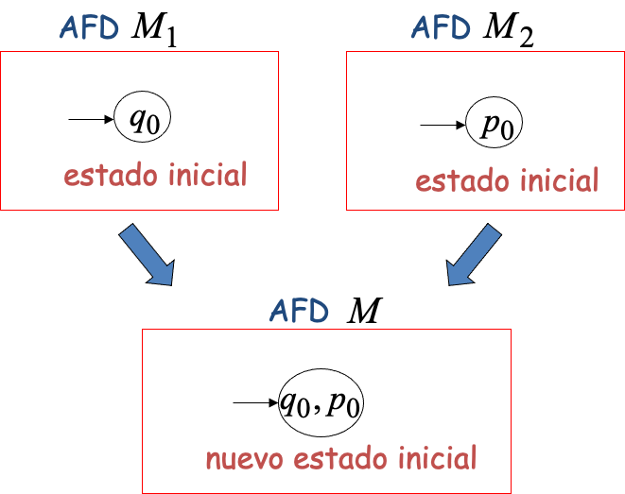
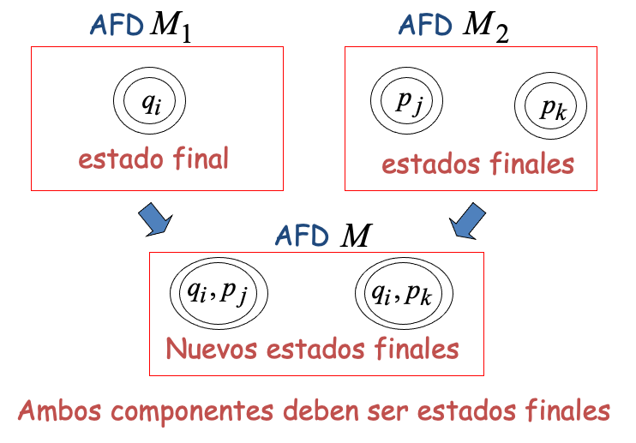
Intersección
Seguimos la siguiente idea
Universidad Nacional de Quilmes
Lenguajes Formales y Autómatas - S2 - 2023

Slide 23
Intersección - Procedimiento
Crear el estado inicial
Para cada nuevo estado y para cada símbolo, agregar una transición a un estado existente o bien crear un nuevo estado y unirlo a él
Repetir el paso 2 hasta que no se agregue ningún nuevo estado
Definir los estados finales
Universidad Nacional de Quilmes
Lenguajes Formales y Autómatas - S2 - 2023

Slide 24
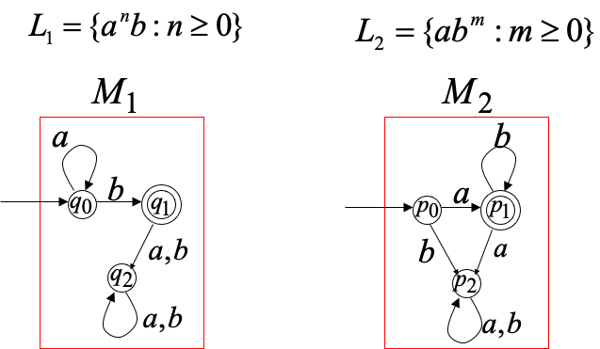
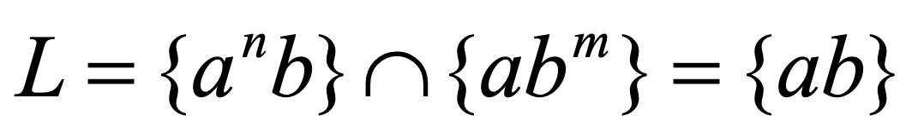
Intersección ( ejemplo )
Universidad Nacional de Quilmes
Lenguajes Formales y Autómatas - S2 - 2023

Slide 25

Intersección ( ejemplo )
Definimos el estado inicial
Universidad Nacional de Quilmes
Lenguajes Formales y Autómatas - S2 - 2023

Slide 26
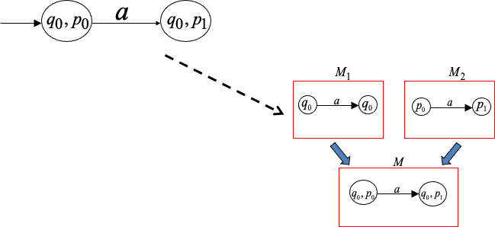
Intersección ( ejemplo )
Añadimos una transición y un nuevo estado para el símbolo a
Universidad Nacional de Quilmes
Lenguajes Formales y Autómatas - S2 - 2023

Slide 27
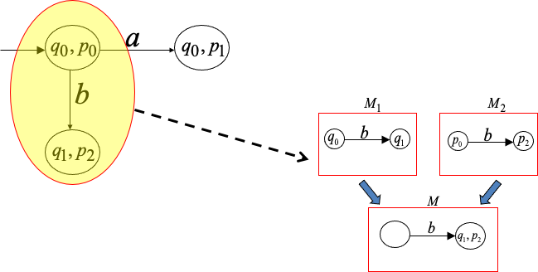
Intersección ( ejemplo )
Añadimos una transición y un nuevo estado para el símbolo b
Universidad Nacional de Quilmes
Lenguajes Formales y Autómatas - S2 - 2023

Slide 28
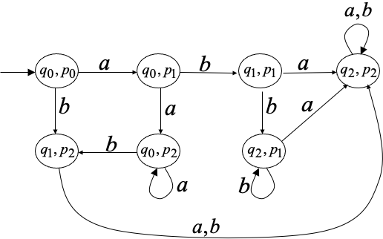
Intersección ( ejemplo )
Repetimos hasta que no se puedan agregar más estados
Universidad Nacional de Quilmes
Lenguajes Formales y Autómatas - S2 - 2023

Slide 29

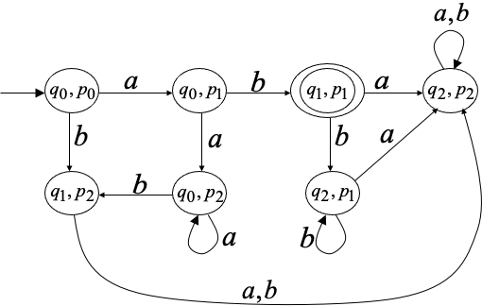
Intersección ( ejemplo )
Agregamos los estados finales
Universidad Nacional de Quilmes
Lenguajes Formales y Autómatas - S2 - 2023

Slide 30
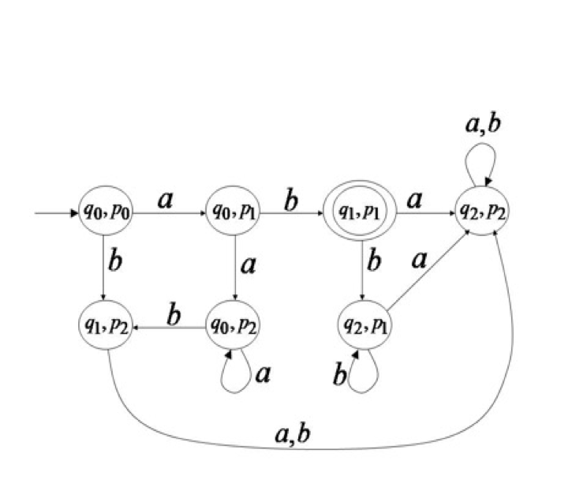
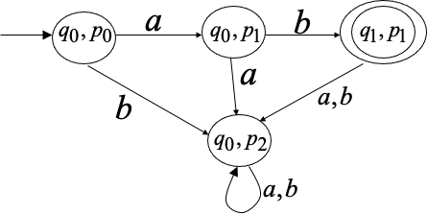
Y aplicamos minimización
Universidad Nacional de Quilmes
Lenguajes Formales y Autómatas - S2 - 2023

Slide 31
En resumen,
M simula en paralelo M₁ y M₂
M acepta el string w si y sólo si M₁ acepta w y M₂ también
Universidad Nacional de Quilmes
Lenguajes Formales y Autómatas - S2 - 2023

Slide 32
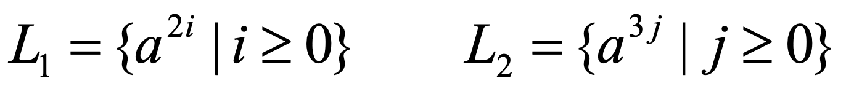
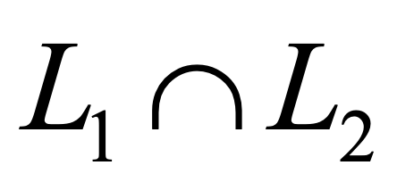
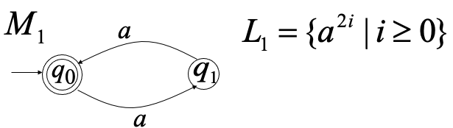
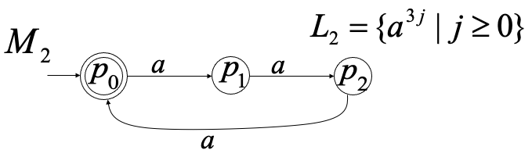
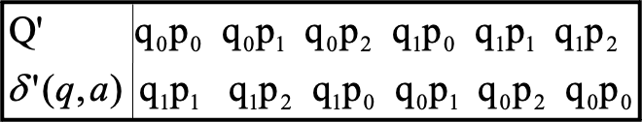
Ejemplo
Sean calculamos
Universidad Nacional de Quilmes
Lenguajes Formales y Autómatas - S2 - 2023

Slide 33
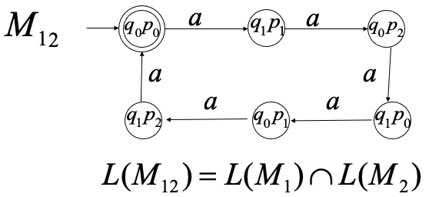
Universidad Nacional de Quilmes
Lenguajes Formales y Autómatas - S2 - 2023

